Slide 1

服务选择与服务组合算法
张道广
哈尔滨工业大学

Slide 2
问题定义
问题定义
(1)原子服务ws表示最基本的Web服务，用ws表示一个原子服务，服务组合是由
一个个原子服务组合成的。一个ws相当于一个三元数组 <wsName, inputParas,
outputParas>，其中，wsName为ws的名称；inputParas 为ws输入参数的集合；
outputparas为ws成功执行后输出参数的集合。
(2)请求条件集合Si 表示用户能够提供给系统的初始化条件的集合，
Si={inputPara1,inputPara2,…,inputParan}。
(3)目标集合So 表示用户的需求集合，
So={outputPara1, outputPara2,…,outputParan}。

Slide 3
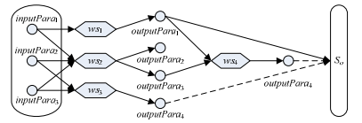
问题模型
问题模型
服务组合问题可以看作：通过调用{ws1,ws2,…,wsn}获得输出集合{S1,S2,…,Sn}，最终获得目标集合So。根据请求条件集合Si={inputPara1,inputPara2,inputPara3}调用一系列{ws1,ws2,ws4}或者{ws1,ws3}获得最终的目标集合So={output Para1,outputPara4}的过程，即服务组合的过程。根据服务组合过程发现，通过2种服务组合方式{ws1,ws2, ws4}或者{ws1,ws3}可以获得目标集合So。

Slide 4
匹配值
算法思路
匹配值d(ws)表示通过调用一个ws获得的输出参数的集合ws₀与目标集合So的交集，但不包括集合S的模，d(ws)=|ws₀ ∩(So/S)|。
S表示在服务组合过程中已经选中的{ws1
,ws2,…}的输出参数集合的并集。

Slide 5
后继服务
算法思路
后继服务ws_{k}表示通过调用一个ws获得的输出参数集合与S的并集作为输入参数集合，通过该输入参数集合能调用的服务集合ws₀ ,且ws₀∩input(ws_{k})≠Ø。
ws₀∩input(ws_{k})≠Ø，表示后继服务的输入至少有一个服务项引自于当前服务节点的输出。

Slide 6
当前匹配值
算法思路
当前匹配值函数g(ws):指从请求条件集合S_{i} 经过调用一系列服务粒子后一直到调用该ws所获得的所有输出参数集合与So交集的模。
g(ws)= |(S/Si)∩So|。

Slide 7
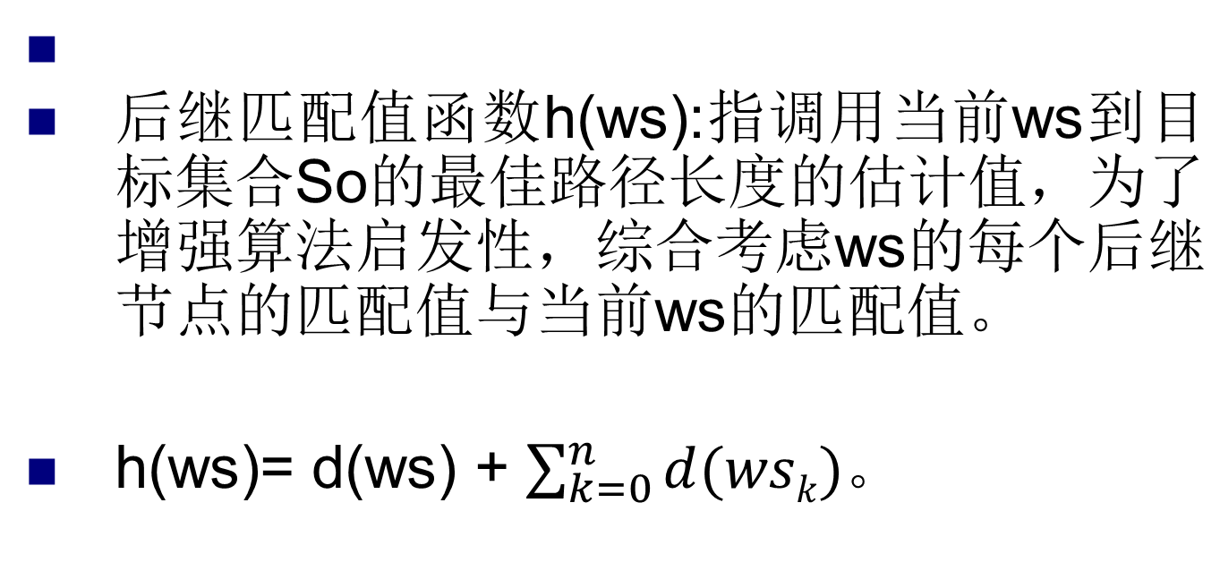
后继匹配值
算法思路

Slide 8
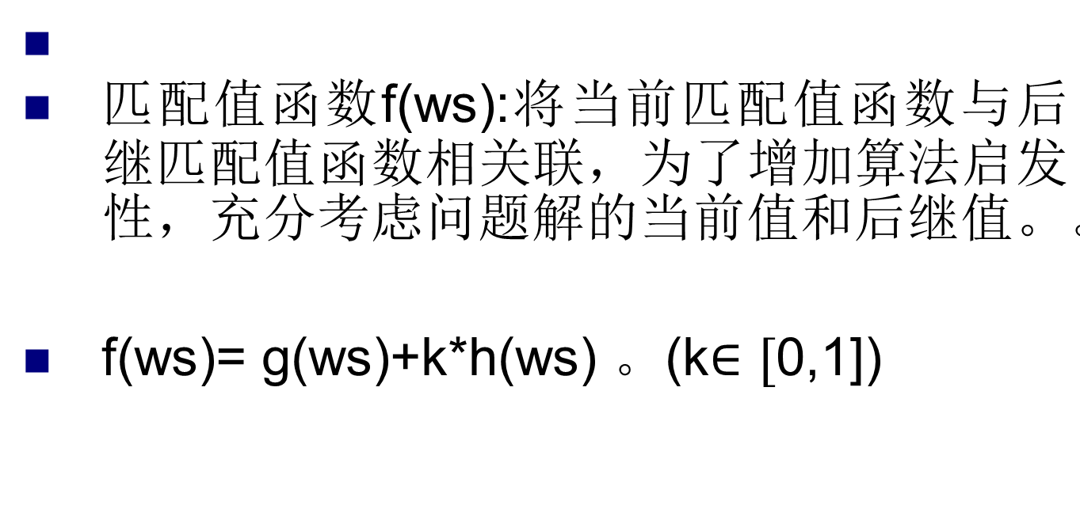
匹配值函数
算法思路

Slide 9
测试数据处理
算法思路
执行算法前均对测试数据进行预处理，因为通过观察可以发现测试数据中有很多无用的数据。
处理方法:
(1) 如果输出参数相同的话,保留输入参数个数少的服务。例如D->BC, DE->BC则删除DE->BC这组数据,同时也考虑了重复项即只保留一个。
(2)如果输入参数相同的话,保留输出参数个数多的服务。例如D->BC, D->BCD则删除D->BC这组数据。

Slide 10
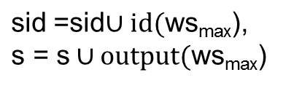
算法流程图
算法流程图
初始化s= input, sid = “”
得到以s为输入能够调 用的服务集合sAll
在sAll中选择匹配值函数最大的服务ws_{max}
否
S是否包含S0
结束

Slide 11
算法伪代码
算法伪代码
Input: Si,S0,ws
Output: sid
Begin:
while(++i<testTime){
S = Si, sid = “”
while(﹁(S ⊇S0)){
if(curLen>min) //如果当前长度已经比已知最小长度小则不 继续扩展
break;
δ= ws0(S) , for all ws in ws0, ﹁(output(ws) in S)
for all w in δ
if((s/input(w)) ∪ output(w) ⊇ S0)
break; //如果当前输出去除w输入并上w输出包含S0的话，则直接采用w不继续扩展
curDag = null //当前选中集合
for all ws in wsk && (ws0 ∩ input(ws) !=null)

Slide 12
算法伪代码
算法伪代码
for all ws in wsk && (ws0 ∩ input(ws) !=null)
curDag = curDag ∪ ws
f(ws) = h(ws) +g(ws)
wsmax = max ( f(ws) )
sid = sid ∪id ( wsmax )
s = s ∪output ( wsmax )
}
}

Slide 13
测试数据
实验结果
测试数据来自算法2中无QOS项，包含服务数目分别为200,1000,2000,20000。

Slide 14
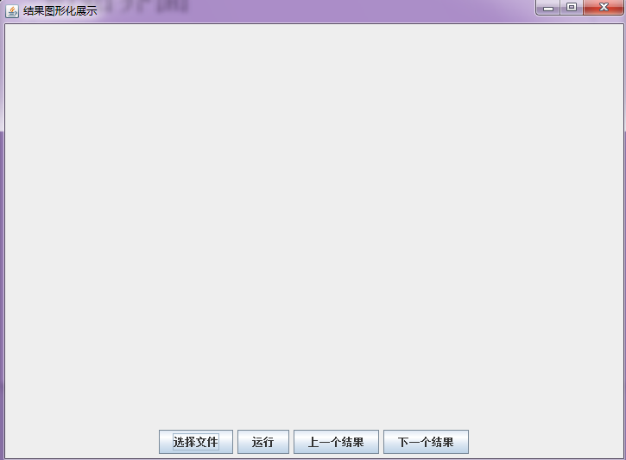
程序初始界面
实验结果

Slide 15
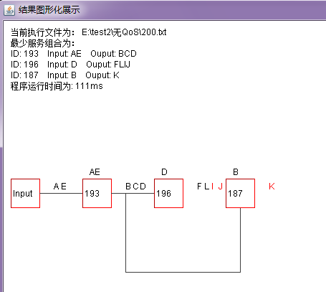
实验结果
实验结果
选择200.txt文件，点击运行后结果:

Slide 16
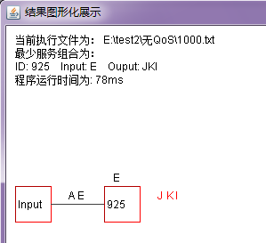
1000.txt实验结果
实验结果

Slide 17
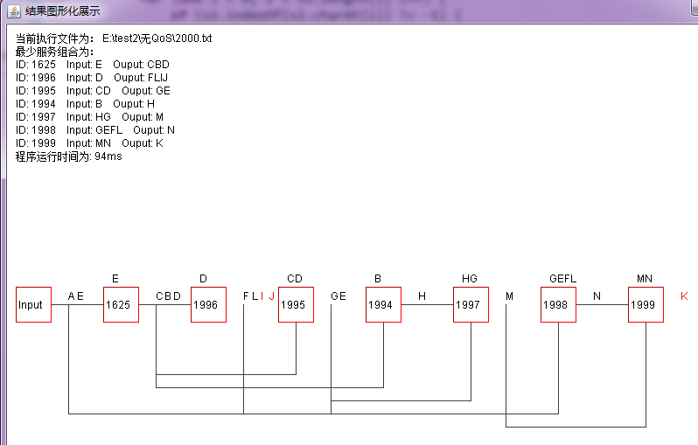
2000.Txt实验结果
实验结果

Slide 18
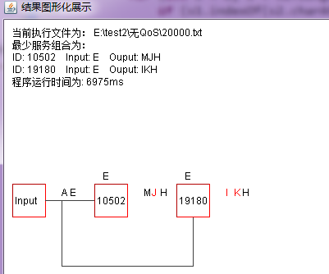
20000.Txt实验结果
实验结果

Slide 19
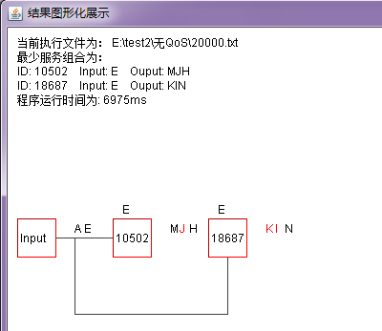
20000.Txt点击下一个结果
实验结果

Slide 20
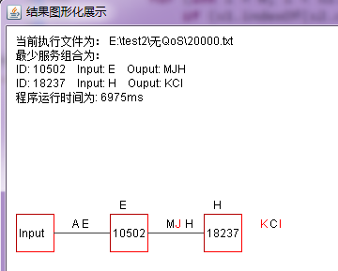
20000.Txt点击上一个结果
实验结果

Slide 21
结论
结论
针对服务数目分别为200,1000,2000,20000的测试数据：该算法进行服务组合所用时间分别为111ms, 78ms, 94ms, 6975ms。
所选择的最少服务组合数目分别为3 , 1 , 7 , 2。
能够在较短时间内找到服务数目较少的服务组合，说明该算法运行结果较好且高效的。

